Slide 1
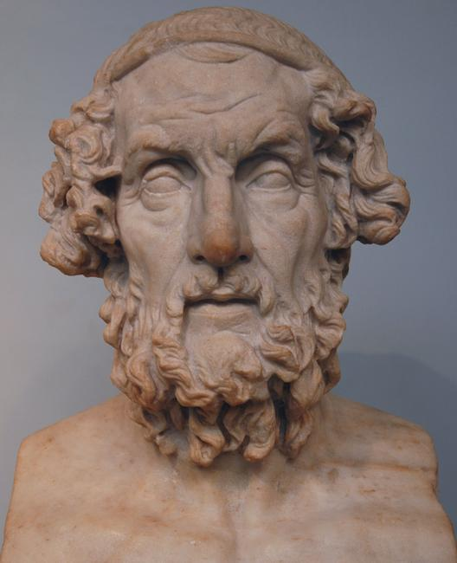
Ενότητα 3 – Η ιατρική πρακτική στην Αρχαιότητα
Αριστοτέλειο Πανεπιστήμιο Θεσσαλονίκης

Slide 2
Η ιατρική στα Ομηρικά χρόνια
Ιατρικές πληροφορίες στον Όμηρο → για να δείξει την ποιητική του δεινότητα και ΌΧΙ την ιατρική του ιδιότητα
Περιγράφεται ο Μυκηναϊκός πολιτισμός (1580-1200 π.Χ.) ← με πολιτισμικά στοιχεία από την Ομηρική εποχή → άγνωστη η εποχή των ιατρικών πληροφοριών που περιγράφονται
Όλα είναι πιθανά, ακόμα και τα θαύματα
Θρησκευτική & θεοκρατική ιατρική:
- οργή των θεών → αιτία νόσων
- οι θεοί θεραπεύουν → τελετές εξευμενισμού τους
Εικασία ότι ο Όμηρος ήταν ιατρός → καμία απόδειξη

Slide 3
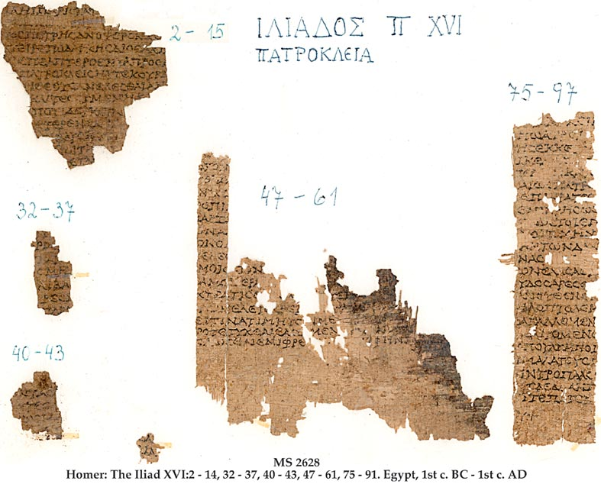
Χειρόγραφο της Ιλιάδας σε πάπυρο (1^{ος} αι. π.Χ. – 1^{ος} αι. μ.Χ) που βρέθηκε στην Αίγυπτο και σήμερα βρίσκεται στο Bibelmuseum, Münster, Γερμανία

Slide 4
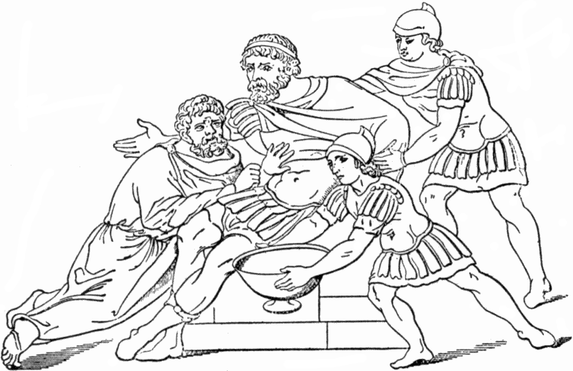
Ήρωες με ιατρικές ικανότητες
Μαχάων & Ποδαλείριος: παιδιά του Ασκληπιού
- καμία πολεμική αρετή
- «ικανοί θεραπευτές»: έμαθαν την ιατρική τέχνη από τον πατέρα τους
Machaon treating Menelaus
Αρκτίνος: «Στον έναν από τους δύο, ο πατέρας τους έδωσε ελαφρύτερα χέρια, για να βγάζει τα βέλη από τη σάρκα, να κόβει τη σάρκα και να θεραπεύει πληγές. Στον άλλο, έδωσε την ικανότητα να αναγνωρίζει και να καταλαβαίνει τα αθέατα στο ανθρώπινο σώμα και να θεραπεύει τα ανίατα»
Μαχάων = «χειρουργός», Ποδαλείριος = «παθολόγος»

Slide 5
Ασκληπιός - Ασκληπιεία

Slide 6
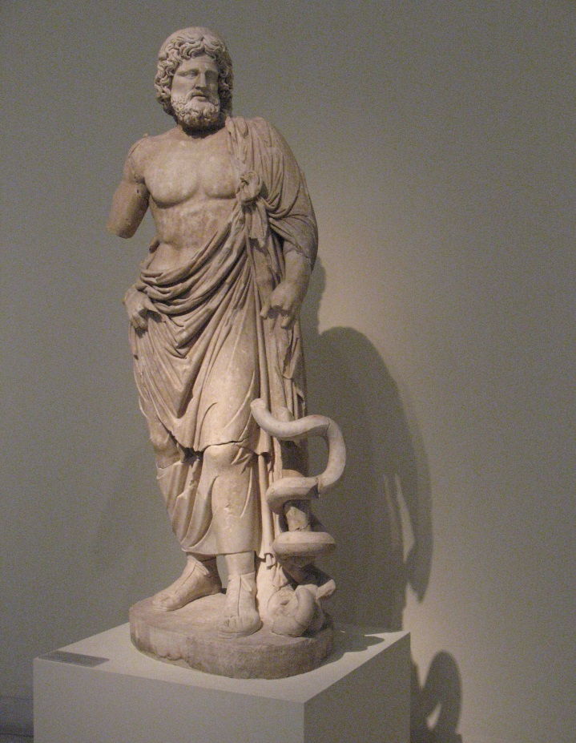
Ασκληπιός
Γιος του Απόλλωνα
Πατέρα του Μαχάωνα και του Ποδαλείριου
-Θεός; Ήρωας; Θνητός;
-Μαθητής του Κενταύρου Χείρωνα
-Θεράπευε με φάρμακα/χειρουργική/επωδούς
-Μπορούσε ακόμη και να αναστήσει νεκρούς → ο Πλούτωνας εξοργίστηκε→ τον τιμώρησε με θάνατο ο Δίας
-Πάντα κρατά μία ράβδο με ένα περιελισσόμενο φίδι
Ράβδος = στηρίζει και ξεκουράζει τους ιατρούς
Φίδι = σύμβολο ανανέωσης και αναγέννησης
Asclepius, National Archaeological Museum. Athens, Greece

Slide 7
Ασκληπιός
Λατρευόταν στα Ασκληπιεία
Ασκληπιεία = ναοί-θεραπευτικά κέντρα
Τεράστια συγκροτήματα που αποτελούνταν από:
Κτίρια για
-Θεραπεία
-Φιλοξενία
-Ψυχαγωγία (θέατρα, στάδια, καλές τέχνες, ιππόδρομοι, βιβλιοθήκες κτλ)
Ιερό του Ασκληπιού
«Καταγώγιο» (“ξενώνας”)
Θόλος / Θυμέλη
Άβατον (όπου ο θεός υποτίθεται ότι θεράπευε τον ασθενή)

Slide 8
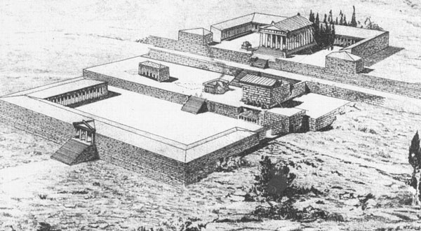
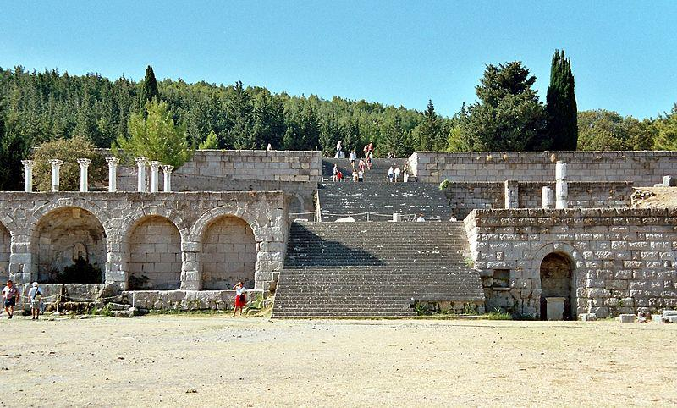

Slide 9
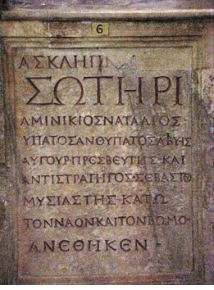
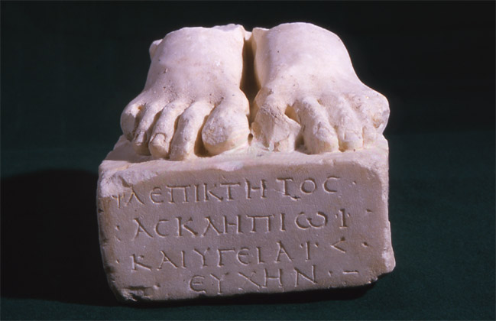
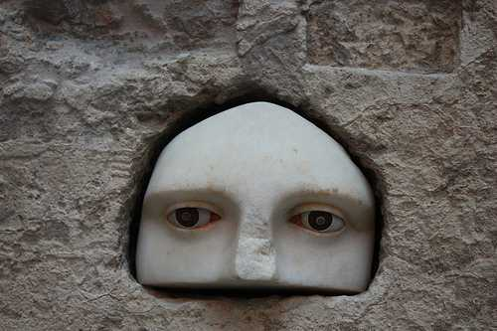
Ασκληπιός
Διαδικασία:
-προκαταρκτικός εξαγνισμός (λουτρά, αποχή από τροφές/ποτά)
-διανυκτέρευση στο Άβατο περιμένοντας για το θεραπευτικό όνειρο
-εμφάνιση του αρχιερέα που προσποιούνταν τον Ασκληπιό και εφαρμογή θεραπευτικού μέσου
Votive offerings

Slide 10
Ασκληπιός
Θεραπευτική:
Εμφάνιση του θεραπευτή/θεού, συνοδευόμενου από φίδι ή σκύλο
Θεραπεία με
-άγγιγμα
-φάρμακο
-χειρουργική
-επίδεση
Ο σκύλος συχνά έγλυφε το τραύμα
Συνήθως θεραπεύονταν οι:
-τυφλοί
-κωφοί
-παράλυτοι
-πάσχοντες από αϋπνία

Slide 11
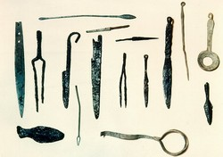
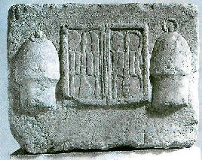
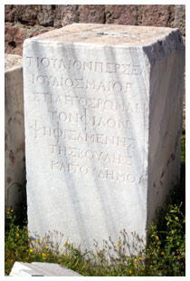

Slide 12
Προ-Σωκρατικοί φιλόσοφοι
Κανένας δεν ήταν γιατρός. Εξερεύνηση του κόσμου Χρήση της παρατήρησης και της λογικής
Ερώτηση: ποια είναι η πρωταρχική ουσία;
Εμπεδοκλής: 4 στοιχεία: αέρας, νερό, γη & φωτιά
4 αντίστοιχες δυνάμεις ή ιδιότητες (κρύο, υγρό, ξηρό και ζεστό)
Έτσι: Ζεστό+ υγρό=Αέρας Κρύο+υγρό=Νερό Θερμός+ξηρός=Πυρκαγιά Κρύο+ξηρό=Γη

Slide 13
Ιπποκρατική εποχή
Υφιστάμενες ιατρικές σχολές
Σχολή της Κνίδου Παλαιότερη Κατηγοριοποίηση νόσων: 7 νόσοι της χολής 12 νόσοι της κύστης 4 νόσοι των νεφρών 4 στραγγουρίες 3 τέτανοι 4 ίκτεροι 3 φθίσεις Απλή παρατήρηση Απλή περιγραφή συμπτωμάτων | Σχολή της Κω Επισήμανση κοινών χαρακτηριστικών στις ασθένειες Ακριβής και συστηματική περιγραφή των συμπτωμάτων Πρόγνωση ΙΠΠΟΚΡΑΤΗΣ

Slide 14
Βασικά χαρακτηριστικά Ιπποκρατικής ιατρικής
Ενάντια σε οποιαδήποτε υπερφυσική εξήγηση για την αιτία της ασθένειας: φυσικά τα αίτια κάθε ασθένειας
2) Φύση = ο κύριος θεραπευτικός παράγοντας. Καλύτερη μέθοδος = χρήση «αντιθέτων»
3)«Δίαιτα» = ο τρόπος με τον οποίο ένα άτομο θα πρέπει να οργανώνει τη ζωή του (τροφή, ύπνος, άσκηση, σεξ, κλπ)
4) Παρατήρηση = κύρια διαγνωστική μέθοδος

Slide 15
Βασικές Ιπποκρατικές απόψεις
Έναρξη εξορθολογισμού της ιατρικής:
«Με την αρρώστια που τη λένε ιερή, ιδού πώς έχει το πράγμα: δεν πιστεύω καθόλου πως η αρρώστια αυτή είναι πιο θεϊκή από τις άλλες αρρώστιες ή πιο ιερή. Πιστεύω πως υπάρχει και γι’αυτήν μια φυσική αιτία…»
(Περί ιερής νούσου, 1)
Απαραίτητη η λογική ερμηνεία →
Νέο σύστημα «φυσιολογίας» & «παθολογίας»

Slide 16
4 κοσμογόνα στοιχεία που αποτελούν τον ανθρώπινο οργανισμό (αέρας, φωτιά, γη, νερό)
4 χυμοί που κυκλοφορούν στον ανθρώπινο οργανισμό (αίμα, κίτρινη χολή, μαύρη χολή, φλέγμα)
4 όργανα απ’όπου προέρχονται οι 4 χυμοί (καρδιά, ήπαρ, σπλήνας, εγκέφαλος)
4 ιδιότητες που σχετίζονται με τους χυμούς (θερμό, ξηρό, ψυχρό, υγρό)
Κίτρινη χολή – φωτιά – ήπαρ - καλοκαίρι
Θερμό Ξηρό
Αίμα – αέρας – καρδιά - άνοιξη Μαύρη χολή – γη – σπλήνας - φθινόπωρο
Υγρό Ψυχρό
Φλέγμα – νερό – εγκέφαλος - χειμώνας

Slide 17
Θερμότητα = παράγοντας ζωής
Πνεύμα = απαραίτητο για τη φυσιολογία
Ήπαρ: δημιουργεί αίμα → ζωογονείται στην καρδιά με το υπάρχον «έμφυτο θερμό»
Πνεύμα: ζωογονείται στην καρδιά → για αισθητικές και κινητικές λειτουργίες
Εγκέφαλος = κέντρο νόησης, κίνησης και αίσθησης
Αιτία ασθενειών = δυσαναλογία των χυμών

Slide 18
Αιτιολογία δυσαναλογίας των χυμών
Κύρια αιτία = εξωγενείς παράγοντες
Ιδιοσυγκρασία σώματος (φυσική / ψυχική κατάσταση, χαρακτήρας)
Κληρονομικότητα (!!)
Εξωγενή αίτια
Φυσικό περιβάλλον: - κλίμα - ηλιοφάνεια
- έδαφος - ύδατα
- εποχή - δίαιτα
- άνεμοι
Κληρονομικότητα: πρώτη εμφάνιση κληρονομικού παράγοντα (π.χ. επιληψία = «νόσημα κατά γένος»)

Slide 19
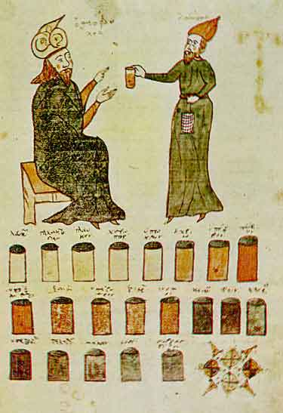
Ιπποκρατική κλινική μέθοδος
Διάκριση νόσων:
με κατανομή: επιδημικές / ενδημικές / σποραδικές
με πορεία: οξείες / χρόνιες
«Πρωτόκολλο»
Λήψη ιστορικού
Κλινική εξέταση: επισκόπηση, στάση, θρέψη, χρώμα προσώπου, οσμή σώματος, πέψη, αναπνοή, εμφανείς μεταβολές όγκου σπλάχνων, εκκρίσεις (ιδρώτας, ούρα, κόπρανα, απόχρεμψη, έμετοι). Ούρα: έλεγχος με το μάτι ποσότητας, χρώματος, ιζημάτων, νεφελίων και οσμής
Έλεγχος θερμοκρασίας με το χέρι στο στήθος
4) Έλεγχος σφυγμού
5) Ψηλάφηση ασθενούς
6) Άμεση ακρόαση:
π.χ.
σε πλευρίτιδα: ήχος τριβής
σε περίπτωση συσσώρευσης βλεννωδών εκκρίσεων στον πνεύμονα: ρόγχος

Slide 20
Διαγνωστικοί/προγνωστικοί παράγοντες
Κοινοί (Επηρεάζουν όλους του κατοίκους μιας περιοχής)
Ατομικοί (Επηρεάζουν ένα συγκεκριμένο ασθενή)
Κοινοί
Α) Ουράνια σώματα (Πλειάδες, Αρκτούρος, κτλ)
Απαραίτητη η βασική αστρονομική και μετεωρολογική γνώση → τα αστέρια = τρόπος αναγνώρισης των εποχών
Β) Εποχές
Κάθε εποχή είχε αναμενόμενες καιρικές συνθήκες. Η κανονικότητα προωθεί την υγεία ≠ αντικανονικότητα προωθεί τη νόσο. Κανονικότητα στις καιρικές συνθήκες → ασθένειες με αναμενόμενη εξέλιξη = ευκολότερα διαχειρίσιμες (προβλέψιμες κρίσεις) → ακριβέστερη πρόγνωση
Τυπολογία εποχών: Χειμώνας αυξάνει το φλέγμα, η άνοιξη αυξάνει το αίμα, το καλοκαίρι αυξάνει την κίτρινη χολή, το φθινόπωρο αυξάνει τη μαύρη χολή → η κανονικότητα ενισχύει την τυπολογία ενώ η αντικανονικότητα μπέρδευε αρκετά τα πράγματα

Slide 21
Κοινοί
Γ) Τόπος κατοικίας
Κάθε περιοχή έχει συγκεκριμένα χαρακτηριστικά που επιδρούν στην ιδιοσυγκρασία των κατοίκων της
Παράδειγμα:
«Άνθρωποι που ζουν σε τόπο ορεινό, τραχύ, ψηλό και με άφθονα νερά, όπου η εναλλαγή των εποχών συνοδεύεται από μεγάλες μεταβολές, είναι φυσικό να έχουν μεγάλα σώματα, προικισμένα από τη φύση με αντοχή στους κόπους και στα έργα της αντρειοσύνης. Τέτοιες φύσεις χαρακτηρίζονται, σε όχι μικρό βαθμό, από αγριότητα και ωμότητα.»
Περί αέρων, υδάτων τόπων, 24

Slide 22
Ατομικοί
Ηλικία
Κάποιες ασθένειες «προτιμούν» συγκεκριμένες ηλικίες
Διαφορετική αντίδραση στην ίδια νόσο από ασθενείς διαφορετικών ηλικιών → διαφορετική πρόγνωση
Παιδιά = περισσότερο ευπαθή
B) Φύλλο
Οι γυναίκες αντιδρούν με διαφορετικό τρόπο σε κάποιες ασθένειες
Κάποιες ασθένειες εμφανίζονται μόνο σε γυναίκες (π.χ. υστερία)
Γ) Οικογενειακό ιστορικό
Κάποιες ασθένειες κληρονομούνταν από γενιά σε γενιά
Δ) «Δίαιτα»
Διατροφικές συνήθειες, άσκηση, λουτρά, συνήθειες ύπνου, σεξουαλική δραστηριότητα κτλ → επηρεάζουν την ιδιοσυγκρασία

Slide 23
Αρχαία διαγνωστικά/προγνωστικά εργαλεία
Οι 5 αισθήσεις
1) Όσφρηση
Αδύνατο να περιγράψεις την οσμή των ούρων, περιττωμάτων, ελκών, ή της αναπνοής -> χρήση μόνο για επιβεβαίωση ότι κάτι δεν πηγαίνει καλά
2) Γεύση
Επτά διαφορετικοί τύπο γεύσης → για διαφοροποίηση εφίδρωσης
3) Ακοή
Για αξιολόγηση της αναπνοής, του βήχα και του μετεωρισμού
Άμεση ακρόαση (μικρής σημασίας για το Γαληνό)
Βασική χρήση: κατά το διάλογο με τον ασθενή για εκτίμηση περιεχομένου, ικανότητας άρθρωσης λέξεων και προτάσεων, τόνου και ποιότητας φωνής, θέλησης να απαντήσει σε ερωτήσεις του ιατρού
4) Αφή
Χρήση στη σφυγμολογία, τον έλεγχο της θερμοκρασίας και την επίκρουση της θωρακικής ή κοιλιακής χώρας

Slide 24
Αρχαία διαγνωστικά/προγνωστικά εργαλεία
Οι 5 αισθήσεις
5) Όραση
Χρήση για εξέταση του ασθενή:
Εξέταση: -ούρων και κοπράνων -κόρες οφθαλμών
-στάση ύπνου -χρώμα στα μάγουλα
-νύχια -χρώμα και ξηρότητα δέρματος
-ξηρότητα οφθαλμών και γλώσσας -παρουσία αίματος
-αμυγδαλές και ρινικά περάσματα
Χρήση για εξέταση του περιβάλλοντος του ασθενή:
Εξέταση: -δωμάτιο και το σπίτι του ασθενούς -πόλη
-περιοχή κατοικίας -άνεμος, ύδατα, έδαφος κτλ

Slide 25
Αρχαία διαγνωστικά/προγνωστικά εργαλεία
Ψηλάφηση
Ιπποκρατικοί ιατροί: για εμφανείς διαφορές στα σπλάχνα
Αρεταίος ο Καππαδόκης (2^{ος} αι. μ.Χ.): για διάγνωση ασκίτη και περιτοναϊκού αποστήματος
Διάγνωση ασκίτη στον Αρεταίο:
«εφαρμόζοντας το χέρι και πιέζοντας την κατώτερη περιοχή της κοιλιάς: γιατί το υγρό θα πάει σε άλλα σημεία»
Διάγνωση περιτοναϊκού αποστήματος στον Αρεταίο:
«αν η συλλογή δεν ανευρίσκεται κάτω από τα πλευρά, αυτό σημαίνει ότι πάσχει το περιτόναιο. Αν εφαρμοστεί ψηλάφηση, το χέρι βουλιάζει στο σώμα»

Slide 26
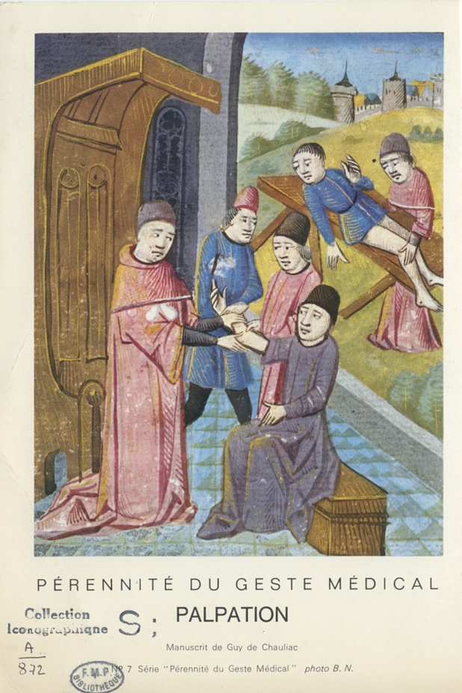

Slide 27
Αρχαία διαγνωστικά/προγνωστικά εργαλεία
Άμεση ακρόαση
Ιπποκρατική χρήση για διάγνωση εμπυήματος
«Εμπύημα» = συλλογή πύου σε θώρακα, μήτρα, κύστη, αυτί κτλ
Αιτία: εμφάνιση δευτεροπαθώς, -λόγω εισόδου ξένου σώματος στον πνεύμονα
-λόγω προϋπάρχουσας περιπνευμονίας ή πλευρίτιδας
Πρόδρομα συμπτώματα: πυρετός, ρίγος, πόνος στο θώρακα με αίσθηση βάρους
Συμπτώματα: πυρετός (υψηλότερος το βράδυ), κόκκινα μάτια, εφίδρωση, βήχας, κυρτά νύχια στα χέρια, οίδημα στα κάτω άκρα, ανορεξία.

Slide 28
Αρχαία διαγνωστικά/προγνωστικά εργαλεία
Άμεση ακρόαση
Ιπποκρατική χρήση για διάγνωση εμπυήματος
Διαγνωστικές τεχνικές:
-Σείσις και παράλληλα άμεση ακρόαση (ήχος κύματος) → παρουσία υγρού στο ημιθωράκιο
-Αν δεν ακουστεί ήχος με τη σείση → ψηλάφηση του θώρακα: το εμπύημα βρίσκεται στη μεριά που είναι πρησμένη και επίπονη.
Θεραπεία
Θωρακοστομία και αποστράγγιση με σωλήνα

Slide 29
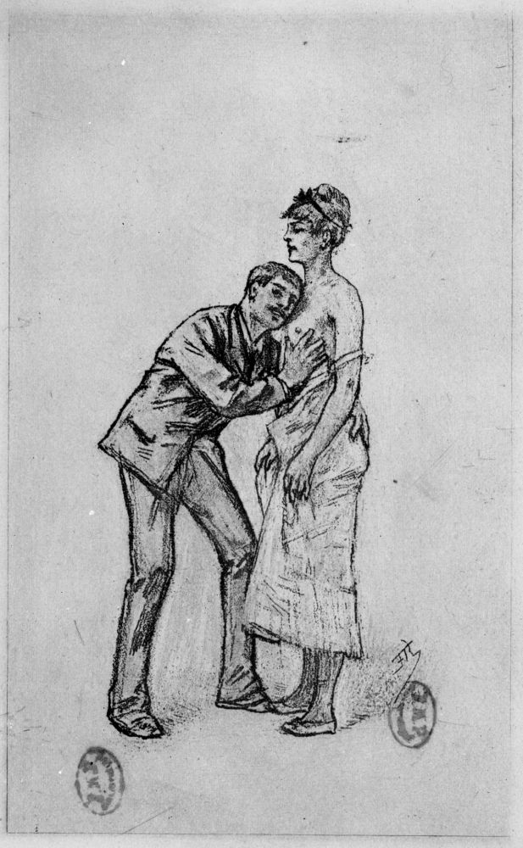
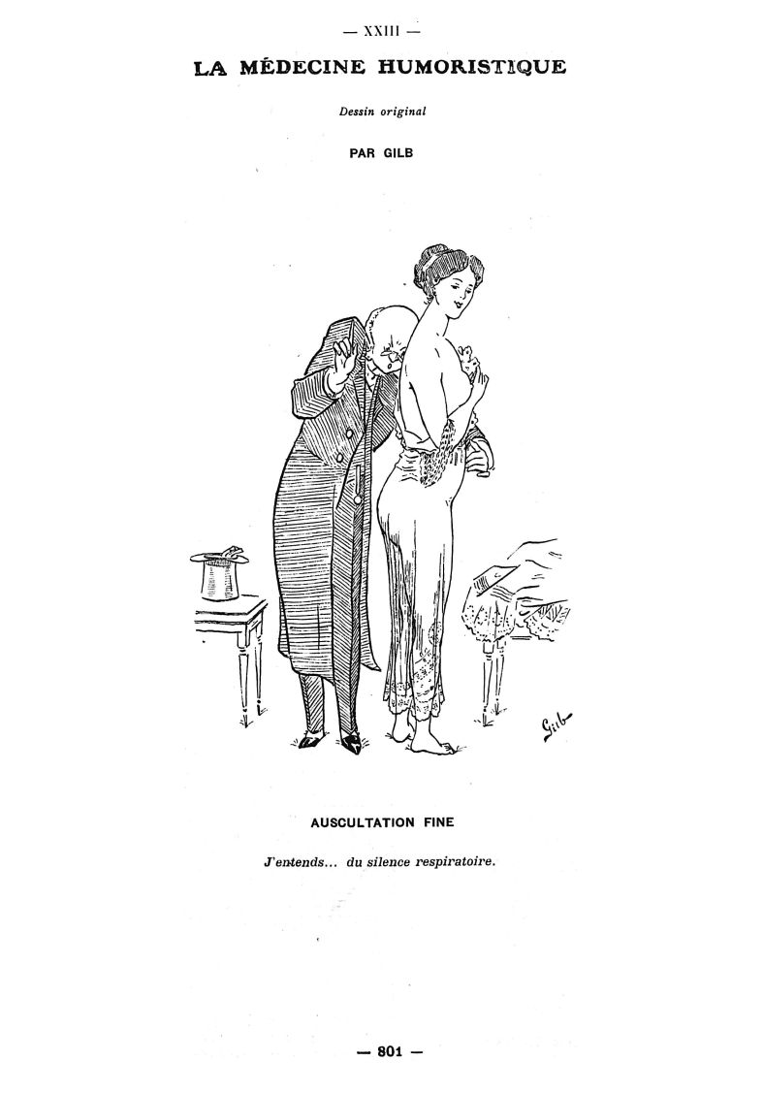

Slide 30
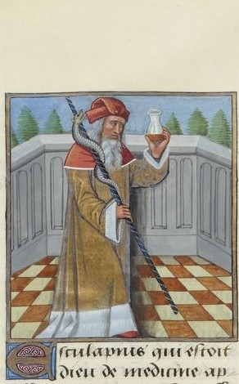
Αρχαία διαγνωστικά/προγνωστικά εργαλεία
Ουροσκοπία
Πηγές
-Hippocratic De urinis
-Galen De urinis
De signis ex urinis
-Magnus of Emesa (3rd-4th c. AD) De urinis
-Stephanus Athenaeus or Alexandrinus (~550-620)
De urinis
Scholia in Magni sophistae librum de urinis
Theophilus Protospatharius (7th or 9th c. AD)
De urinis
Και πολλές περισσότερες…

Slide 31
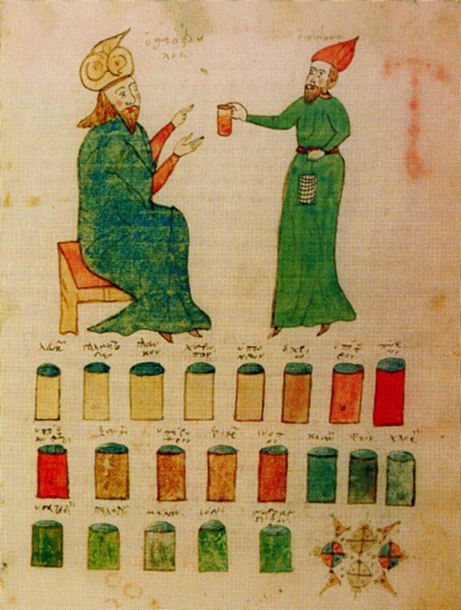
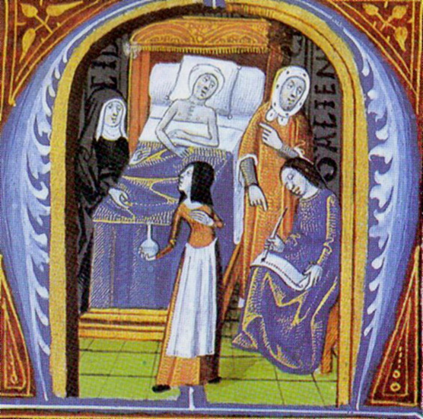

Slide 32
Ιπποκρατική θεραπευτική
“Ωφελέειν ή μη βλάπτειν
«Όσα δε θεραπεύουν τα φάρμακα θεραπεύει το νυστέρι (χειρουργική). Όσα δε θεραπεύει το νυστέρι θεραπεύει το πυρ (καυτηρίαση). Όσα το πυρ δε θεραπεύει, θα πρέπει να θεωρηθούν ανίατα» Αφορισμοί VII, 87 και IV, 608
Τρεις παράγοντες για επιτυχή θεραπεία:
- ιάσιμη νόσος
-συνεργάσιμος ασθενής
-πεπειραμένος ιατρός

Slide 33
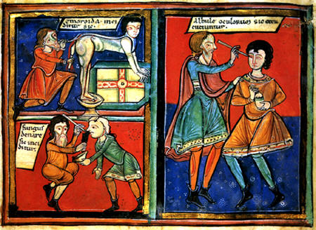
Διατροφή (τροφή για βελτίωση της πέψης και διευκόλυνση κενώσεων)
Εύλογη χρήση φαρμάκων Χειρουργική επέμβαση
Τρυπανισμοί
Παρακέντηση θώρακος και αποστράγγιση αποστήματος
Αιμορροΐδες Ακρωτηριασμοί
Ορθοπεδική
Εμβρυτομή
Γυναικολογικές επεμβάσεις Οφθαλμολογικές επεμβάσεις
Ασθένειες της μύτης (π.χ. πολύποδες)

Slide 34
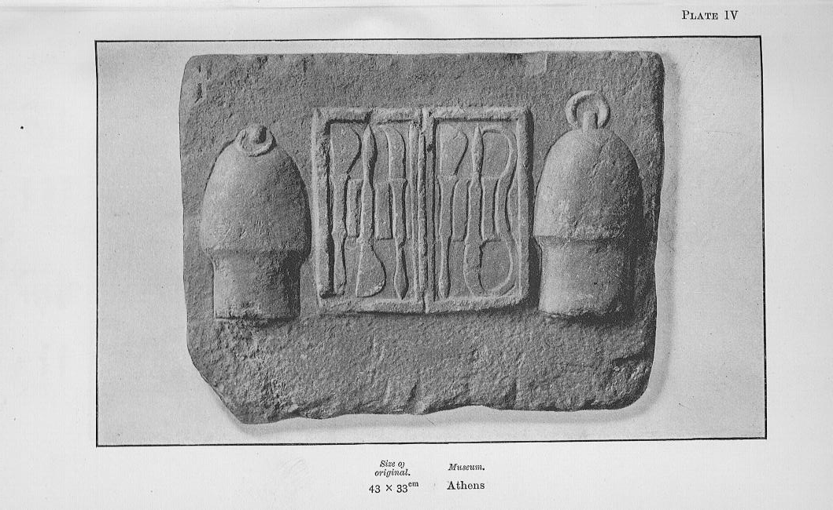
Αιμόσταση: χρήση φαρμακευτικών φυτών, κρύων επιθεμάτων, ανύψωσης άκρων, πιεστικών επιδέσμων και καυτηριασμού
Τραυματολογία και χειρουργική οστών: εξέλιξη. Ραφή ή ξηρή επίδεση. Εάν υπάρξει ρήξη, είναι επιθυμητή η διαπύηση
Καλή γνώση οστεολογίας
Εξαιρετική τεχνική επίδεσης και ανάταξης οστού
«Δεν είναι λοιπόν καμιά σπουδαία υπόθεση να χειριστείς ένα σπασμένο χέρι: είναι, για να το πω έτσι, δουλειά του κάθε γιατρού»

Slide 35
Ελληνιστική περίοδος
Αλεξάνδρεια: ιδρύθηκε το 332 π.Χ από τον Μ. Αλέξανδρο
Υπό τους Πτολεμαίους (απόγονοι του Αλεξάνδρου): οικονομική και πολιτιστική ανάπτυξη, κέντρο εμπορίου, καταφύγιο φιλοσόφων, καλλιτεχνών, λογίων και ιατρών)
Άδεια εκτέλεσης ανατομών

Slide 36
Ελληνιστική περίοδος
Ηρόδοτος: «Η Αίγυπτος βρίθει ιατρών» και «Οι Αιγύπτιοι, μαζί με τους Λίβυους, είναι οι υγιέστεροι λαοί»
Άδεια εκτέλεσης νεκροτομών και πιθανότατα ανατομές επί ζώντων (κατάδικοι): «δεν είναι στην πραγματικότητα απάνθρωπο να θυσιάζεις μερικούς εγκληματίες με σκοπό να βρεις θεραπείες για τους αθώους» (Κέλσος)

Slide 37
Ηρόφιλος:
Ανατόμος (μόνο αποσπάσματα από τα έργα του)
Διάκριση εγκεφάλου από την παρεγκεφαλίδα
Διάκριση νεύρων από τα αιμοφόρα αγγεία
Διάκριση λεμφαγγείων (περιέχουν αίμα & γάλα!)
Διάκριση αρτηριών από φλέβες
Εγκέφαλος = κύριο όργανο νευρικού συστήματος
Περιγραφή κυκλοφορίας κοντά στην πραγματική

Slide 38
Τριπλοκία της ιατρικής τέχνης:
-γνώση σχετικά με την υγεία: ανατομία, φυσιολογία
-γνώση σχετικά με τη νόσο: παθολογία
-γνώση ουδέτερων στοιχείων: θεραπευτική

Slide 39
Χρήση σφυγμού / δίαιτας
Θεραπεία βάσει εμπειρίας και κλινικής παρατήρησης
Υπέρ της πολυφαρμακίας
Τέλειος ιατρός είναι ο καταρτισμένος στη θεωρία και πράξη
Άριστος ιατρός είναι όποιος διακρίνει τη διαφορά μεταξύ του δυνατού και του αδυνάτου

Slide 40
Ερασίστρατος
Φυσιολόγος
Μελέτη νεύρων και αγγείων
Τριπλοκία = παρουσία και συνάφεια σε κάθε όργανο 3 στοιχείων (νεύρων, αρτηριών και φλεβών)
Περιγραφή καρδιάς και βαλβίδων
Περιγραφή ήπατος
Ύπαρξη «συναστομώσεων» μεταξύ φλεβών και αρτηριών = τριχοειδή
Θεωρία πνεύματος = αναπνοή-αέρας στο αριστερό τμήμα της καρδιάς – προώθηση σε όλο το σώμα ως «ζωτικό πνεύμα» / αέρας στον εγκέφαλο, ως «ψυχικό πνεύμα» διαβιβάζεται για την κίνηση και την αίσθηση

Slide 41
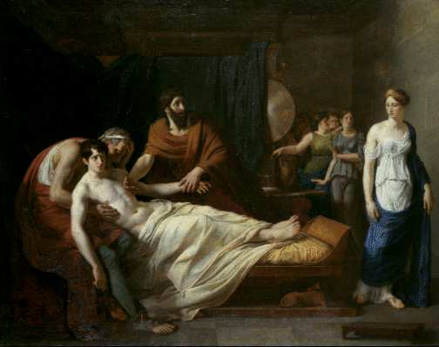
Όχι στην ιπποκρατική χυμοπαθολογία
Ναι στη στερεοπαθολογία (έδρα ασθενειών στα συμπαγή όργανα)
Όχι στο σφυγμό, τα καθαρτικά, την αφαίμαξη, τους υποκλισμούς
Ναι στα φάρμακα, στις βδέλλες, στους καυτηριασμούς, στα καταπλάσματα, στη δίαιτα, στην Ολιγοφαρμακία

Slide 42
Αλεξανδρινοί ιατροί
3 θεραπευτικά μέσα
Δίαιτα
Φάρμακα
Χειρουργική (υποκατηγορίες: φλεβοτομία, καυτηριασμός, τρυπανισμοί κτλ)
Ηροφίλειοι: ανάπτυξη χειρουργικής γυναικολογίας και μαιευτικής
Ερασιστράτειοι: επεμβατική χειρουργική και τραυματολογία
Αιμόσταση: Ιπποκρατικά μέτρα βρέθηκαν ανεπαρκή
-χρήση αφαίμαξης για αιμόσταση (με τεχνητή αναχαίτιση της αιμορραγίας από την πάσχουσα περιοχή)
-πρώτες αναφορές στην απολίνωση
-σταθερά ταμπόν

Slide 43
Αλεξανδρινοί χειρουργοί
Πηγές για 14 χειρουργούς
Παραδείγματα:
Μηνόδωρος (Ερασιστράτειος, 1^{ο} μισό 1^{ου} αι. μ.Χ.)
Σε κάταγμα κρανίου έκοψε και απομάκρυνε το τμήμα του οστού που είχε εισχωρήσει προς τα μέσα (οι Ιπποκρατικοί περίμεναν να διαπυηθεί εξωτερικά)
Φιλόξενος (~150/100 π.Χ.)
Διέκρινε 2 είδη καρκίνου:
- «κρυπτοί» καρκίνοι χωρίς έλκος (στη μήτρα και στα έντερα)
- «ελκωμένοι» καρκίνοι
Μέγης από τη Σιδώνα (~50 π.Χ-10 μ.Χ)
Χειρουργική όγκων
Ασθένειες περιοχής ομφαλού
Συρίγγια
Κατασκεύασε ειδική σμίλη λιθοτομίας

Slide 44
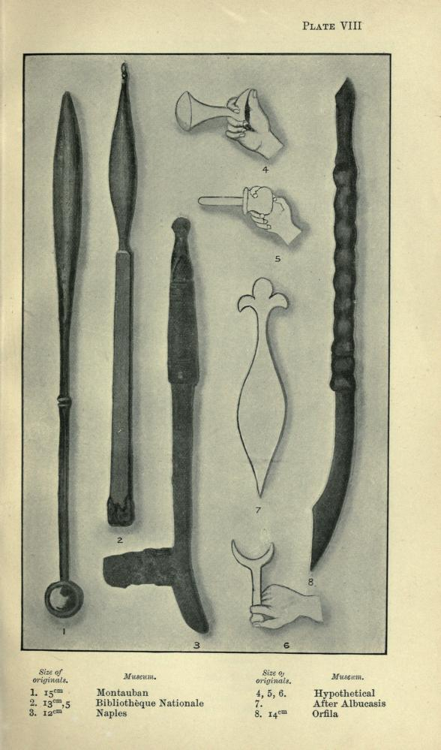
Ammonius (~50 BC-10 AD)
Πέτρες στην ουροδόχο κύστη και λιθοτριψία
«αν όμως ένας τέτοιος λίθος της κύστης είναι αρκετά μεγάλος και έχει τέτοια όψη, αυτός θα μπορούσε να εξαχθεί μόνο με διάνοιξη του λαιμού της κύστεως. Γι’αυτό πρέπει κάποιος να τον σπάσει. Ο Αμμώνιος, ο ευρέτης της παραπάνω μεθόδου, για το λόγο αυτό έφερε το προσωνύμιο ‘λιθοτόμος’. Η επέμβαση γίνεται με τον ακόλουθο τρόπο: ένα κυρτό άγκιστρο εφαρμόζεται στο λίθο έτσι, ώστε αυτό να τον κρατά εύκολα για να μην ξαναπέσει στο εσωτερικό της κύστης. Έπειτα παίρνουμε εργαλείο μέτριου πάχους με λεπτή αλλά αμβλεία άκρη. Κατευθύνεται προς τον λίθο και τον συντρίβει από τη μια πλευρά με ένα χτύπημα. Πρέπει κανείς να προσέξει πολύ, ώστε το εργαλείο να μη φτάσει μέχρι την ίδια την κύστη ούτε κάποιο τεμάχιο του λίθου να τραυματίσει κάτι»
Το 4 πιο κοντά στις περιγραφές

Slide 45
Ρωμαϊκή ιατρική
Κατάληψη Αλεξάνδρειας από Ρωμαίους = τέλος ελληνιστικής εποχής (33 π.Χ.)
Νέα πρωτεύουσα η Ρώμη
Ιατρική που κληρονομήθηκε από Ετρούσκους (κατοικούσαν στην περιοχή)
Αρχέγονη ιατρική
Αιτία νόσων: θεοί και δαίμονες
Θεραπεία: επωδές & επικλήσεις
Οιωνοσκοπία – ηπατοσκοπία
Χρήση βοτάνων (κράμβης) & οίνου / ανάπτυξη υγιεινής
Φόβος Ρωμαίων για τους δούλους Έλληνες ιατρούς – φόβος δηλητηρίασης

Slide 46
Γαληνός
Χαρακτηριστικά του ιατρού:
Εξαιρετική γνώση:
γενικής ιατρικής θεωρίας
θεραπευτικών μεθόδων
ειδικών διαγνωστικών μεθόδων συγκεκριμένων παθολογικών οντοτήτων
Κατανόηση βασικών συστατικών του ανθρώπινου σώματος και της οργάνωσής τους σε δομές

Slide 47
Γαληνός
Βασικά χαρακτηριστικά: τέσσερις χυμοί, τέσσερα στοιχεία, τέσσερις ιδιότητες (Ιπποκρατική θεωρία).
Τέσσερις ιδιότητες: εγγενείς στις ανατομικές δομές
Ανατομικές δομές: οργανωμένες σε δύο μορφές:
σε ομοιομερή ή ομοιόμορφα μέρη (όπως ο μυς, το οστό και ο χόνδρος)
σε οργανικά μέρη ή όργανα (όπως η καρδιά, το ήπαρ και οι πνεύμονες)
Όλα τα μέρη του σώματος έχουν συγκεκριμένη κράση ή μείξη των τεσσάρων πρωταρχικών ιδιοτήτων.
Η κράση μπορεί να διαφέρει από μέρος σε μέρος και από άτομο σε άτομο αλλά υπάρχει άριστη κατάσταση, απαραίτητη για την υγεία.

Slide 48
Γαληνός
Ο οργανισμός μπορεί να χωριστεί σε τρία κύρια λειτουργικά συστήματα:
1. Ο εγκέφαλος, νωτιαίος μυελός, και τα νεύρα. Αυτά είναι υπεύθυνα για κινητικές και αισθητηριακές λειτουργίες
2. Η καρδιά και οι αρτηρίες. Αυτά είναι υπεύθυνα για τη ζωτική δύναμη και για τη διατήρηση της έμφυτης θερμότητας
3. Το ήπαρ και οι φλέβες. Αυτά είναι υπεύθυνα για τη θρέψη όλων των μερών του σώματος

Slide 49
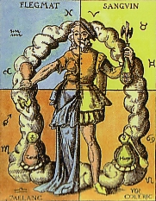
Χυμοπαθολογική θεωρία του Γαληνού
4 στοιχεία
4 ιδιότητες
4 χυμοί
4 όργανα
4 χαρακτήρες/κράσεις

Slide 50
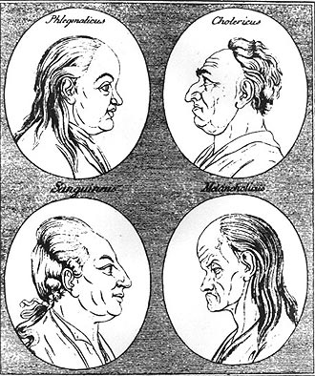
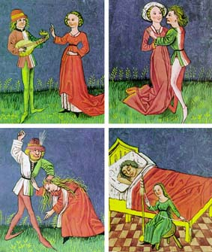

Slide 51
Γαληνός
Θεωρία του πνεύματος
Πνεύμα: φορέας ζωής & ρυθμιστής δυνάμεων
Τρία είδη πνεύματος:
Ψυχικό (έδρα = εγκέφαλος, διανέμεται διά του νευρικού)
Ζωτικό (έδρα = καρδιά, διανέμεται διά των αρτηριών, εκδηλώνεται διά των σφυγμών)
Φυσικό (έδρα = ήπαρ, μεταφέρεται διά των φλεβών)
Εγκέφαλος = έδρα σκέψης, κέντρο αίσθησης & κίνησης

Slide 52
Τρεις κατηγορίες ασθενειών
Από διαταραχή των 4 χυμών
Από διαταραχή στους ιστούς
Από διαταραχή στα όργανα

Slide 53
Κοινά διαγνωστικά εργαλεία με τα Ιπποκρατικά
Σφυγμός/Σφυγμολογία
Ήδη σε χρήση από τον Πραξαγόρα και τον Ηρόφιλο
7 Γαληνικές και 1 ψευδο-Γαληνική πραγματεία
Γαληνού περί χρειας σφυγμών [De usu pulsuum]
Γαληνού περί των σφυγμών τοις εισαγομένοις [De pilsibus ad tirones]
Γαληνού περί διαφοράς σφυγμών [De pulsuum differentia]
Γαληνού περί διαγνώσεως σφυγμών [De dignoscendis pulsibus]
Γαληνού περί των εν τοις σφυγμοίς αιτιών [De causis pulsuum]
Γαληνού περί προγνώσεως σφυγμών [De praesagitione ex pulsibus]
Γαληνού σύνοψις περί σφυγμών ιδίας πραγματείας [Synopsis librorum suorum sedecim de pulsibus]
Γαληνού περί σφυγμών προς Αντώνιον φιλομαθή και φιλόσοφον [De pulsibus ad Antonium] (spurious)

Slide 54
Παράδειγμα διαγνωστικού εργαλείου: Σφυγμός
Γαληνός
«με το σφυγμό κάνουμε διαγνώσεις των παρόντων και προγνώσεις των μελλόντων»
-Συστολή της καρδιάς και των αρτηριών συμβαίνει παράλληλα. Όταν οι κοιλίες συστέλλονται, οι αρτηρίες συστέλλονται επίσης, ενώ κατά τη διαστολή, οι αρτηρίες εκτείνονται
-Όταν οι αρτηρίες συστέλλονται η αορτική βαλβίδα είναι ανοιχτή
-Όταν οι αρτηρίες διαστέλλονται, η αορτική βαλβίδα είναι κλειστή
Βασικές λειτουργίες αρτηριών = συλλογή αέρα κατά τη διαστολή και αποβολή αέρα κατά τη συστολή
Οι αρτηρίες είναι ελαστικές ενώ οι φλέβες δεν είναι

Slide 55
Η αρχαία Ελληνική σφυγμολογία είχε σωστές βάσεις
Ακριβής διαφοροποίηση και ανάλυση σφυγμών
Τύποι σφυγμών και εντοπισμός λειτουργίας τους στην καρδιά ήδη από τον Πραξαγόρα και τον Ηρόφιλο
Κάθε δυσλειτουργία φαινόταν με ανωμαλίες στο σφυγμό = πάντα λόγω κακής μίξης των χυμών και των κοσμογόνων στοιχείων
Ποσοτικοί και ποιοτικοί όροι διαφόρων βαθμών, όπως μικρός, ταχύς, πυκνός, σκληρός, κτλ με ενδιάμεσες καταστάσεις ανάμεσα στα άκρα
Το σώμα και ο χαρακτήρας επηρεάζουν το σφυγμό (π.χ. ο φυσικά θερμός έχει πολύ μεγαλύτερο, ταχύτερο και πυκνό σφυγμό, αλλά όχι δυνατότερο). Οι λεπτοί άνθρωποι έχουν μεγάλο σφυγμό, λιγότερο πυκνό – η λεπτότητα προσφέρει περισσότερο χώρο για διαστολή των αρτηριών)

Slide 56
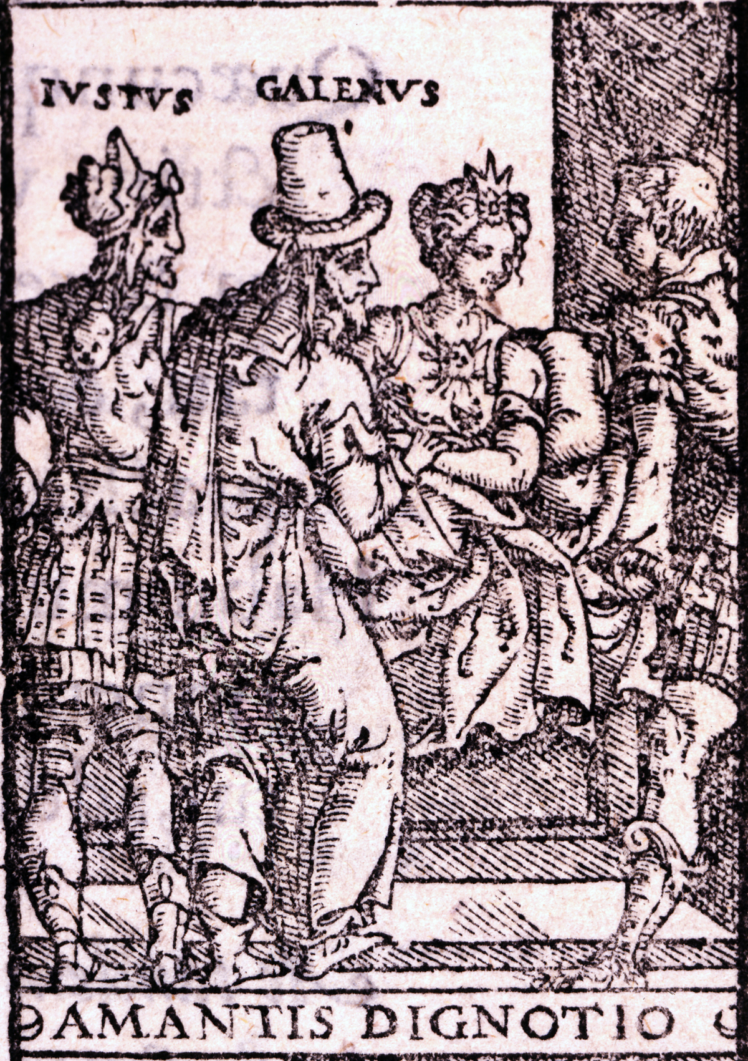
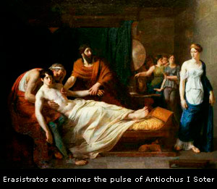

Slide 57
Γαληνός
3 θεραπευτικοί στόχοι:
Αποκατάσταση της φυσιολογικής κράσης, με χρήση συνήθως εναντιοθεραπευτικής
Αποκατάσταση του φυσιολογικού στα οργανικά μέρη που δεν είναι σύμφωνα με το φυσιολογικό σε μέγεθος, αριθμό, δομή ή θέση – τουλάχιστον αν η απόκλιση παρεμποδίσει τη λειτουργία. Μπορεί να γίνει χρήση χειρουργικής ή άλλων μέσων, ανάλογα με την περίπτωση
Αποκατάσταση της συνέχειας ή της ενότητας όταν υπάρχει λύση τους. Μπορεί να γίνει χρήση χειρουργικής με κατάλληλη μετεγχειρητική φροντίδα ή θεραπεία με φάρμακα.

Slide 58
Γαληνός
Μέθοδοι αφαίμαξης
Φλεβοτομία
Αφαιρεί 2 είδη «κακού» αίματος:
-αίμα που είναι εγγενώς «κακό» μιας και δεν επιτελεί τη βασική λειτουργία του αίματος (τη θρέψη) – επικίνδυνη η εφαρμογή φλεβοτομίας!
-αίμα που είναι «κακό» γιατί πλεονάζει σε συγκεκριμένο μέρος του σώματος, δημιουργώντας πλήθος
Είδη πλήθους:
Δυναμικό: λόγω αδυναμίας της φυσικής απεκκριτικής δύναμης → προκαλείται σήψη
Μηχανικό: λόγω γεμίσματος – τα αγγεία διογκώνονται φυσικά από πλεόνασμα αίματος από το οποίο γεμίζουν (πληθώρα) → προκαλείται ρήξη του αγγείου
Εάν το πλήθος δημιουργείται από υπερθερμασμένο αίμα → πυρετός ← άμεση φλεβοτομία για να αποφευχθεί φλεγμονή

Slide 59
Γαληνός
Φλεβοτομία
Ενδείξεις
Βασικότερη: η σοβαρότητα της ασθένειας, λαμβάνοντας υπόψη τη γενική κατάσταση του ασθενή
Σε: στηθάγχη, περιπνευμονία με αίσθηση πνιγμού, συνάγχη, καταστολή εμμήνου ρύσεως και ροής αίματος από αιμορροΐδες, οφθαλμία, ανορεξία, άνοια, υπερκινητικότητα, λήθαργος, ποδάγρα, αρθρίτιδα, επιληψία, μελαγχολία, αιμόπτυση, σκοτωματικές νόσους, πλευρίτιδα, ηπατίτιδα

Slide 60
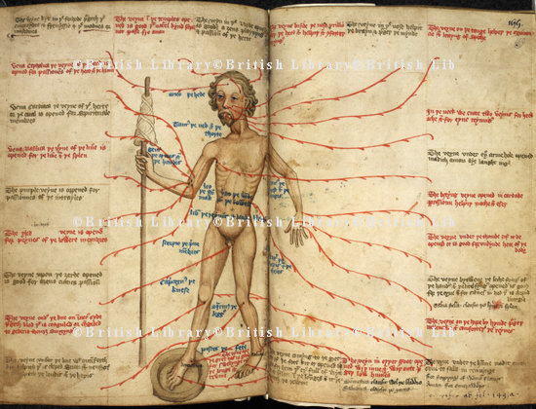
Ms Harley 3719, 15th c.

Slide 61
Άλλα αρχαία θεραπευτικά μέσα

Slide 62
Βεντούζες
Πανάρχαια τεχνική: αναφορά στον πάπυρο Ebers για αφαίρεση ξένου σώματος
Χρήση στα Ασκληπιεία
Στόχος: αφαίρεση πλεονάζοντος αίματος (βεντούζες με εγχαράξεις)
Δύο είδη βεντούζας:
-ελαφρώς κυρτό όργανο με μικρό, στρογγυλό στόμια και μακρύ αλλά ελαφρύ χερούλι
Χρήση σε περίπτωση συλλογής βαθύτερα από την επιδερμίδα
«αυτή η βεντούζα έλκει σε ευθεία γραμμή και τραβάει τα διάσπαρτα υγρά προς τον ιστό»
-με μεγάλο, στρογγυλό στόμιο
Χρήση:
-όταν ο πόνος εκτείνεται σε όλους τους ιστούς γιατί «έλκει το νοσηρό υλικό από όσο το δυνατόν περισσότερα μέρη στο σημείο που πρέπει να πάει»
-σε περίπτωση που ροές έχουν μπλοκάρει εσωτερικές δομές γιατί έλκει περισσότερο υλικό από τους ιστούς

Slide 63
Βδέλλες
Πρώτη (;;) καταγραφή ιατρικής χρήσης βδέλλας σε Αιγυπτιακό τάφο (1567-1308 π.Χ)
Νίκανδρος ή Θεμίσων: πρώτη γραπτή μαρτυρία ;;
Νίκανδρος: χρήση βδέλλας μετά από τσίμπημα δηλητηριώδους ζώου
Γαληνός:
Τρόπος χρήσης: οι βδέλλες να μένουν σε δοχείο για μια μέρα και να ταΐζονται με λίγο αίμα για να μειώνεται το «δηλητήριό» τους. Τοποθέτηση της βδέλλας σε χλιαρό νερό και καθαρισμός της γλίτσας τους με σφουγγάρι. Καθαρισμός του σημείου εφαρμογής της βδέλλας με νίτρο. Ξύσιμο με τα νύχια για αύξηση της κυκλοφορίας. Επάλειψη με χλιαρό λάδι στο σημείο. Για να βγει η βδέλλα, τρίψιμο του στόματός της με αλάτι ή στάχτη. Μετά την αφαίρεση της βδέλλας, εφαρμογή βεντούζας για εξαγωγή του «δηλητηρίου» της βδέλλας. Αν συνεχιστεί η αιμορραγία, επάλειψη με κύμινο ή αλεύρι.
Ένδειξη: πλεόνασμα αίματος, ειδικά εάν πρόκειται για γενεσιουργό αιτία νόσου.
Αντύλλος: οι βδέλλες έλκουν αίμα επιφανειακά. Χρήση όταν ο ασθενής φοβάται τις εγχαράξεις ή όταν το προβληματικό σημείο είναι πολύ μικρό ή κοίλο για εφαρμογή βεντούζας

Slide 64
Καυτηριασμός
Ιπποκρατική χρήση σε:
Επίμονες νόσους της κεφαλής: 8 καυτήρια από σίδηρο (2 κοντά στα αυτιά, 2 στο πίσω μέρος της κεφαλής, 2 στον αυχένα και 2 στη μύτη, κοντά στα μάτια). Έκαιγε βαθιά τις αρτηρίες πίσω από τα αυτιά μέχρις ότου αυτές να σταματήσουν να πάλλονται.
-Νόσους των οφθαλμών: στην οφθαλμία → στα αγγεία της κεφαλής
σε οίδημα των βλεφάρων → εσωτερικά καυτηριασμός των βλεφάρων προσέχοντας να μην προκληθεί βλάβη στο «χόνδρο»
Κέλσος:
Σε ορώδεις οφθαλμίες: στις κροταφικές αρτηρίες και στις ινιακές / τομή στην κορυφή της κεφαλής και στη συνέχεια καυτηριασμός του κρανίου μέχρι να ξεφλουδίσει
Σε επιληψία
Κέλσος/Γαληνός: σε φθίση → 1 εσχάρα κάτω από το πιγούνι, 1 στο λαιμό, 2 σε κάθε στήθος, 2 κάτω από την ωμοπλάτη
Ιπποκράτης/Αρεταίος/Κέλσος: σε αποστήματα του ήπατος
Από όλους για καρκίνο

Slide 65
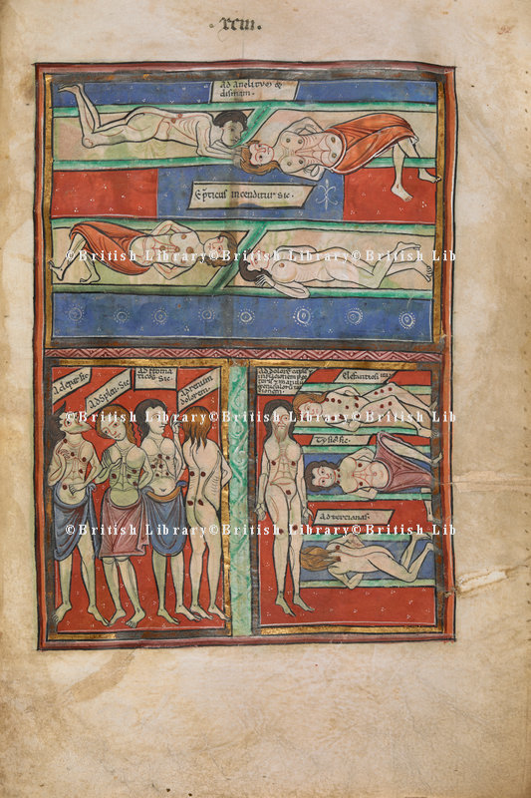
Σημεία καυτηριασμού, Ms Sloane 1975, ~12^{ος} αι.

Slide 66
Αρτηριοτομή
Κέλσος: οφθαλμικές παθήσεις
Γαληνός: ίλιγγος, χρόνιες κεφαλαλγίες, οφθαλμικές παθήσεις
Περιγραφή Αντύλλου
Τομή στην αρτηρία που βρίσκεται πάνω από τον αυχένα, κάτω από την κορυφή του κεφαλιού, μεταξύ των μεγάλων τενόντων (ινιακή αρτηρία?). Διαφορετικά, τομή στην αρτηρία που βρίσκεται πίσω από τα αυτιά (οπίσθια ακουστική αρτηρία ή κροταφική?).
«Η τελευταία σπάνια τέμνεται γιατί είναι πολύ μεγάλη σε μέγεθος, πολύ κοντά στους μύες και μπλεγμένη με πολλές μεμβράνες». Η καλύτερη είναι η ινιακή: γίνεται τομή μέχρι το οστό και απογυμνώνεται από σάρκα. Έπειτα, τα «στόματα» της αρτηρίας δένονται. «Είναι πιο εύκολο να απομονώσουμε την αρτηρία τοποθετώντας από κάτω της ένα εργαλείο με δύο άκρες, κάνοντας μια μικρή και μερική τομή των αγγείων. Όταν έχει τρέξει αρκετό αίμα, το εργαλείο πρέπει να βγει απαλά και ο χειρουργός να κόψει το μέρος της αρτηρίας ανάμεσα στις απολινώσεις». Έτσι η αρτηρία δεν θα επανενωθεί και δε δημιουργείται κίνδυνος αιμορραγίας, μιας και τα «στόματα» της αρτηρίας θα «μαζευτούν» προς τη σάρκα.

Slide 67
Αρτηριοτομή
Περιγραφή Σεβήρου
Μπορεί να γίνει σε διάφορα σημεία του κεφαλιού. Η αρτηρία στο οπίσθιο μέρος του κεφαλιού πρέπει να χρησιμοποιείται σε έντονη κεφαλαλγία, γάγγραινα ή οφθαλμικές παθήσεις του κερατοειδούς ή σε περίπτωση πρόπτωσης οφθαλμού.
Ξύρισμα της περιοχής, ανίχνευση σφυγμού, μέτρηση 3 δάχτυλα από τα αυτιά και προς τα πίσω. Η τομή πρέπει να γίνει σε σχήμα σταυρού, μέχρι το νυστέρι να συναντήσει κόκκαλο. Το περικράνιο πρέπει να ξυθεί με ακρίβεια και ο ιατρός να περιμένει μέχρις ότου έχει τρέξει αρκετό αίμα (μέχρι να λιποθυμήσει ο ασθενής ή μέχρι ο πόνος να μην αντέχεται).Έπειτα, να τοποθετηθεί επίθεμα στο μέγεθος της τομής από λινό ύφασμα διαβρεγμένο με ξύδι και νερό. Εάν αυτό δεν είναι εφικτό, τοποθετείται επίδεσμος και δένεται σφιχτά περιμετρικά του μετώπου. Την επόμενη μέρα, ο επίδεσμος βρέχεται με κρασί και λάδι. Την Τρίτη ημέρα, ο επίδεσμος αφαιρείται. Ο ιατρός σκουπίζει την υγρασία από την πληγή, η οποία πρέπει να ξυθεί μέχρι να ματώσει και εφαρμόζει φάρμακα που προωθούν την επούλωση

Slide 68
Τομές
Για πλήθος εξωτερικών και εσωτερικών νόσων/τραυμάτων
Κέλσος: κήλες (βρογχοκήλη, ομφαλοκήλη, εντεροκήλη, επιπλοκήλη, σαρκοκήλη, κιρσοκήλη, βουβωνοκήλη, υδροκήλη
Πχ. Ομφαλοκήλης
-Αιτίες: ρήξη του εντέρου στον ομφαλό, ρήξη του επίπλου στον ομφαλό, διαφυγή υγρού από τον ομφαλό ή ταυτόχρονη ρήξη επίπλου και εντέρου στον ομφαλό.
-πώς κάνουμε διάγνωση;
Εντερική πρόπτωση: η διόγκωση δεν είναι ούτε σκληρή ούτε μαλακή αλλά μειώνεται με εφαρμογή κρύου και αυξάνεται με εφαρμογή θερμού επιθέματος ή όταν ο ασθενής κρατά την ανάσα του. Αν ο ασθενής ξαπλώνει ανάσκελα, η διόγκωση μειώνεται γιατί το έντερο επανέρχεται στη θέση του
Ρήξη επίπλου: Η διόγκωση είναι μαλακή, «φαρδιά στη βάση της» και λεπτότερη προς την κορυφή της. Αν κάποιος προσπαθήσει να την πιάσει, του γλιστράει.
Ταυτόχρονη πρόπτωση εντέρων και επίπλου: Η σάρκα είναι σκληρή. Όταν ο ασθενής ξαπλώνει ανάσκελα, η διόγκωση δε φεύγει και δεν υποχωρεί με την πίεση.

Slide 69
-Πώς αντιμετωπίζουμε παιδιά 7-14 ετών:
Σημαδεύουμε τη βάση της διόγκωσης με μελάνι. Πίεση της διόγκωσης με τα δάχτυλα.
Τράβηγμα του ομφαλού προς τα έξω και σφιχτή περίδεσή του με κλωστή πάνω στα ίχνη του μελανιού. Το μέρος μετά την απολίνωση πρέπει να καεί με καυστικά και η πληγή να αντιμετωπιστεί ως έγκαυμα.
Δεν χρησιμοποιείται η τεχνική σε μεγάλες κήλες

Slide 70
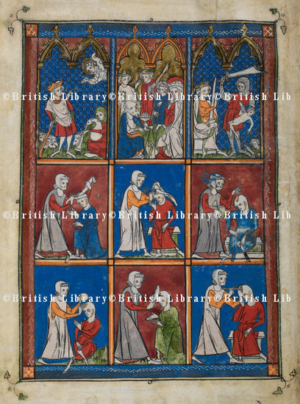
Επεμβάσεις στο κεφάλι, Sloane 1977, ~ 1300

